Slide 1
PENYEWAAN ALAT CAMPING
Kelompok 4 :
1. Madie wire hakim
2. Mulana abdul rozak
3. Muhamad Iskandar
4. Heni hardiana
5. Laili septia

Slide 2
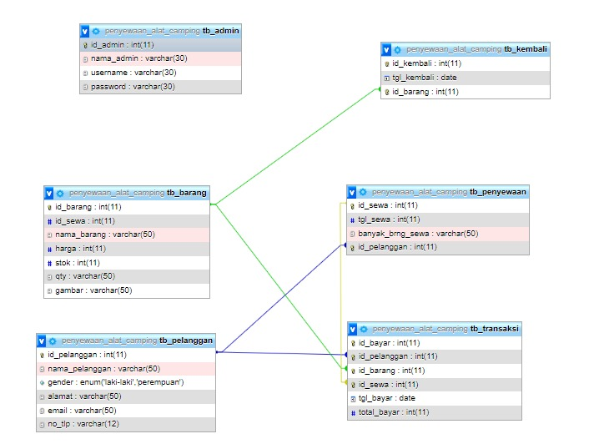
Tampilan databases

Slide 3
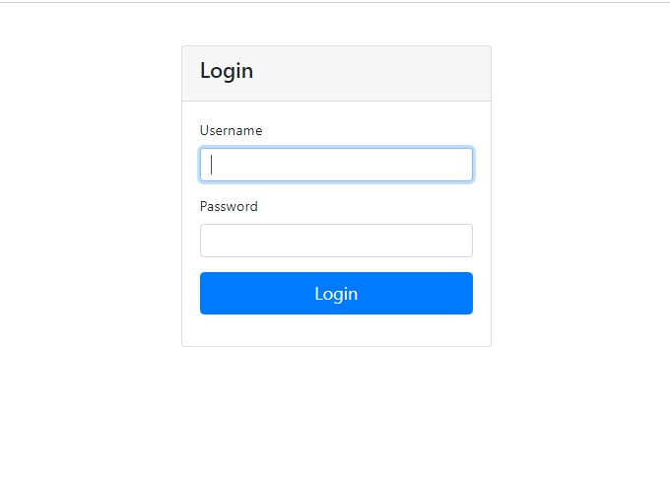
Login

Slide 4
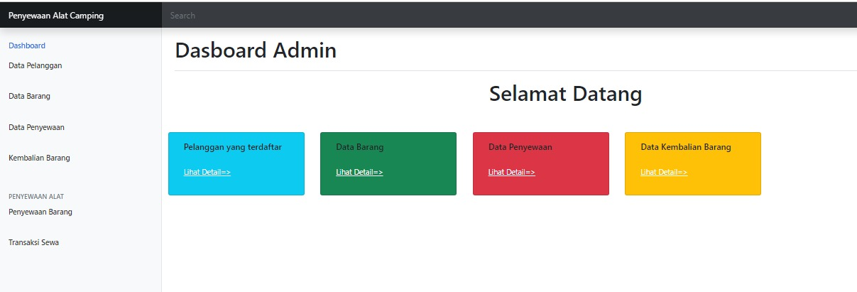
Dashboard

Slide 5
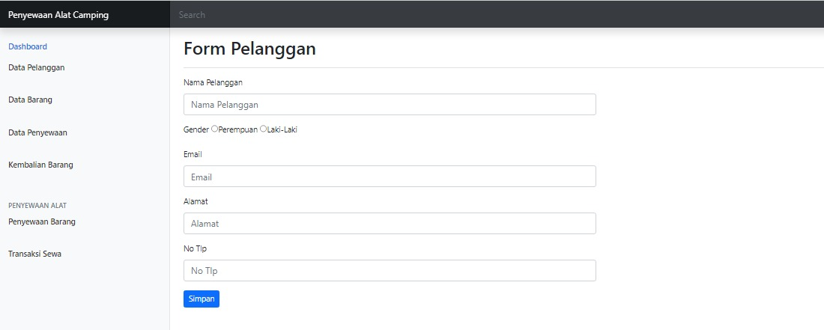
Form pelanggan

Slide 6
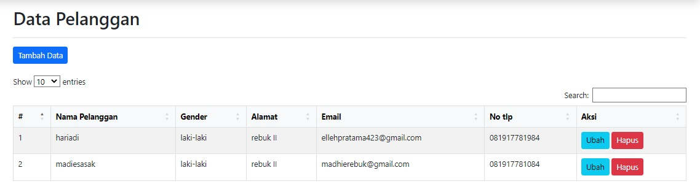
Data pelanggan

Slide 7
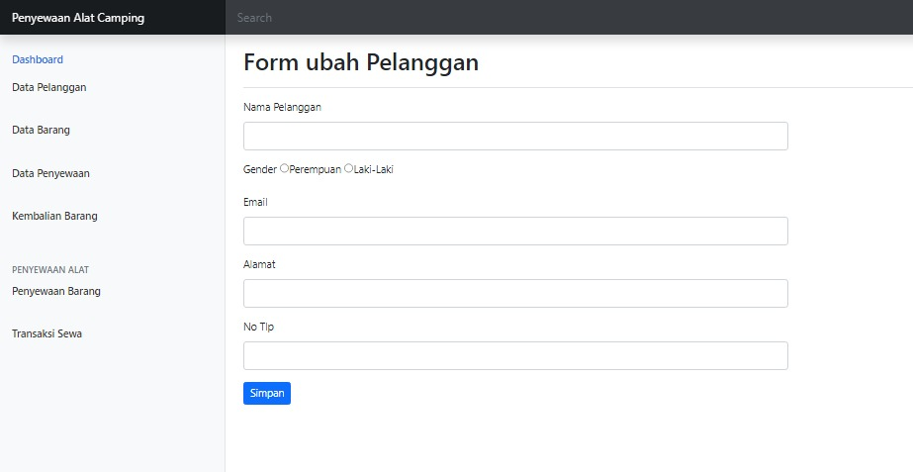
Form ubah pelanggan

Slide 8
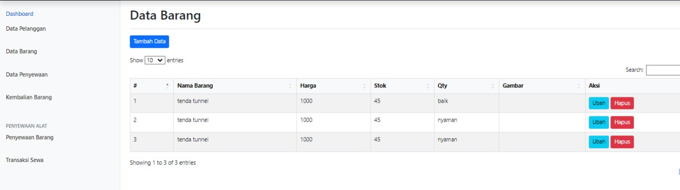
Data barang

Slide 9
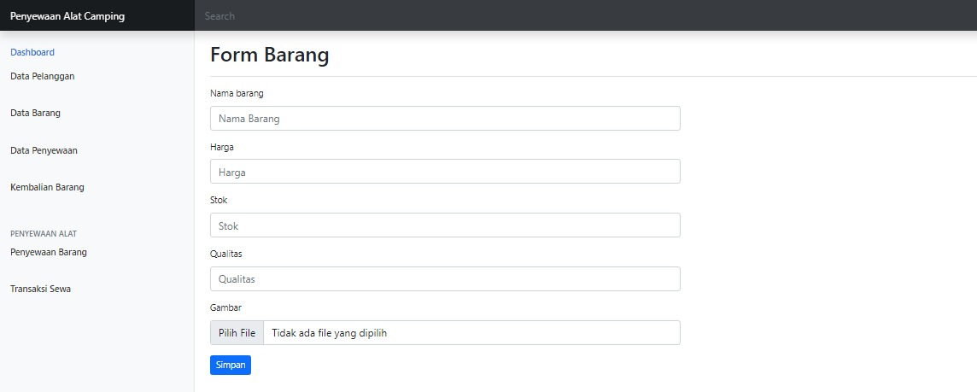
form barang

